Slide 1
诗词五首

Slide 2
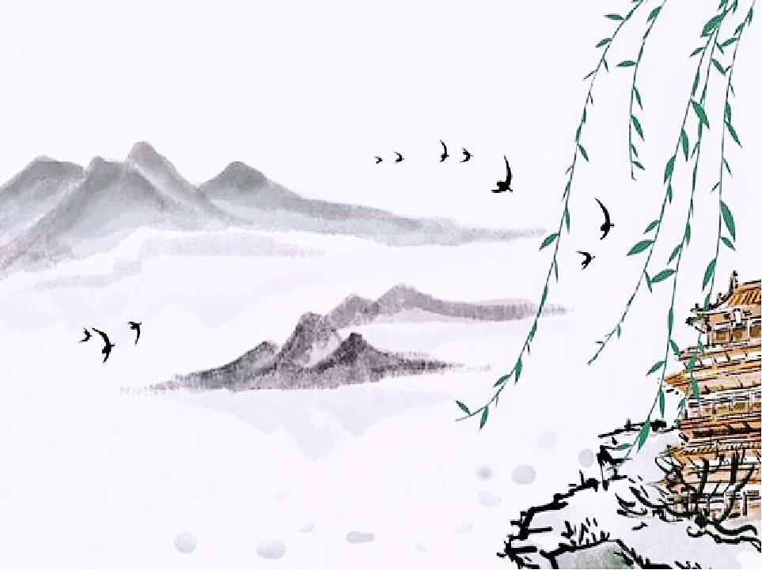
春望
杜甫

Slide 3
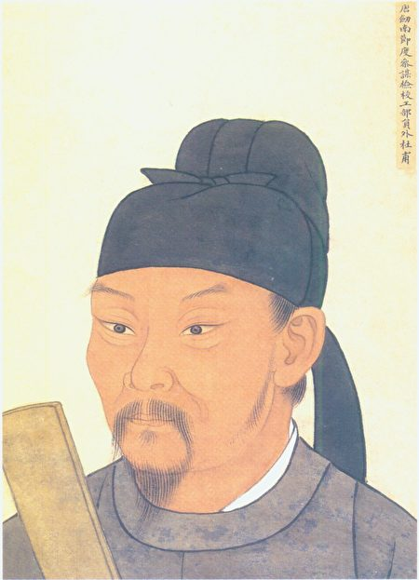
作者简介
【杜甫】（712—770），字子美，
唐代伟大的现实主义诗人。祖籍湖
北襄阳，生于河南巩县。自称少陵
野老。被后世尊为“诗圣”，其诗
以古体诗、律诗见长，风格多样，以沉郁顿挫为
主；诗作真实、深刻地反映了唐王朝由盛而衰的
变化过程，被称为“诗史”。他的诗在思想性、
艺术性方面都有很高的成就。《自京赴奉贤县咏
怀五百字》《登高》《茅屋为秋风所破歌》《春
望《闻官军收河南河北》以及“三吏”“三别”
等，都是脍炙人口的名作。

Slide 4
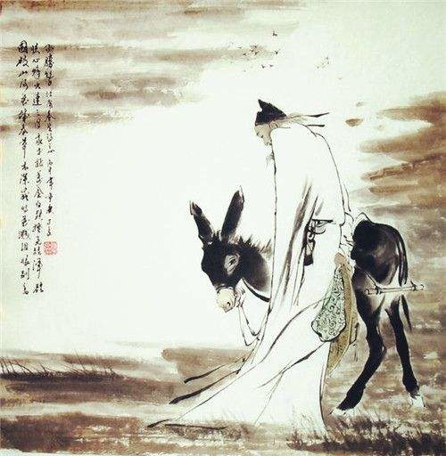
写作背景
杜甫在“安史之乱”期间被俘，羁居长安。
诗人眼前是山河依旧而国破家亡，春回大地却满
目荒凉，触景生情，引起无限感慨与伤怀，于是
写下了这首感时恨别、
忧国思亲的五言律诗
—《春望》。

Slide 5
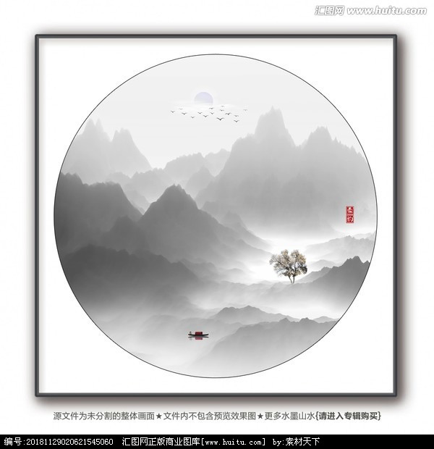
文章感知
体会感情
把握节奏
读准字音
朗读课文

Slide 6
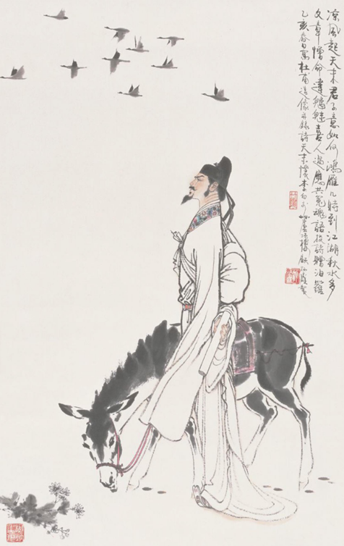
春 望
杜 甫
国破\山河\在，城春\草木\深。
感时\花\溅泪，恨别\鸟\惊心。
烽火\连\三月，家书\抵\万金。
白头\搔\更短，浑欲\不胜\簪。
Notes:
PPT模板：www.1ppt.com/moban/ PPT素材：www.1ppt.com/sucai/
PPT背景：www.1ppt.com/beijing/ PPT图表：www.1ppt.com/tubiao/
PPT下载：www.1ppt.com/xiazai/ PPT教程： www.1ppt.com/powerpoint/
资料下载：www.1ppt.com/ziliao/ 范文下载：www.1ppt.com/fanwen/
试卷下载：www.1ppt.com/shiti/ 教案下载：www.1ppt.com/jiaoan/
PPT论坛：www.1ppt.cn PPT课件：www.1ppt.com/kejian/
语文课件：www.1ppt.com/kejian/yuwen/ 数学课件：www.1ppt.com/kejian/shuxue/
英语课件：www.1ppt.com/kejian/yingyu/ 美术课件：www.1ppt.com/kejian/meishu/
科学课件：www.1ppt.com/kejian/kexue/ 物理课件：www.1ppt.com/kejian/wuli/
化学课件：www.1ppt.com/kejian/huaxue/ 生物课件：www.1ppt.com/kejian/shengwu/
地理课件：www.1ppt.com/kejian/dili/ 历史课件：www.1ppt.com/kejian/lishi/

Slide 7
文章释义
指长安城，当时被叛军占领。
破：陷落。
国都，指长安。
国破山河在，城春草木深。
感时花溅泪，恨别鸟惊心。
诗意：国都已经沦陷，山河依旧存在，春天的都城乱草遍地，林木苍苍。感伤国家时局，看见花开而飞溅热泪；悲恨亲人离散，闻鸟啼而惊乱人心。

Slide 8
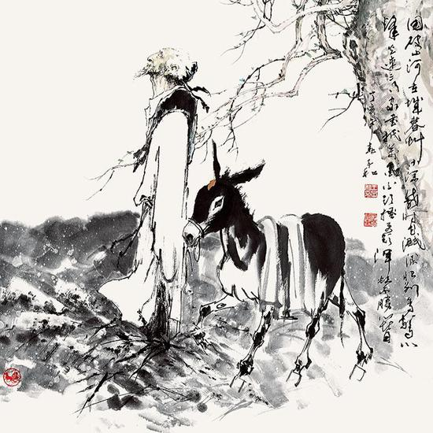
感时花溅泪,恨别鸟惊心。
国破山河在,城春草木深。
首联、颔联写出了国都在战火中的破败，痛切地表达了诗人忧国伤时的感情。

Slide 9
战乱时间之长
极言家书的珍贵
烽火连三月，家书抵万金。
白头搔更短，浑欲不胜簪。
古时边防报警的烟火。这里借指战事。
相当，值。
抓，挠。
稀疏。
简直。
一种别住发髻的长条状首饰。
诗意：战火不断，接连三个月，家书一封相当于万两黄金。满头白发而今越搔越短，稀疏得简 直连簪子也插不住了。

Slide 10
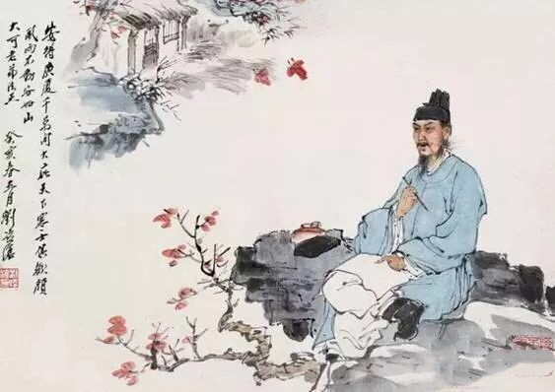
烽火连三月，家书抵万金。
白头搔更短，浑欲不胜簪。
颈联、尾联表达了诗人对家人的强烈思念和对自己的哀叹。

Slide 11
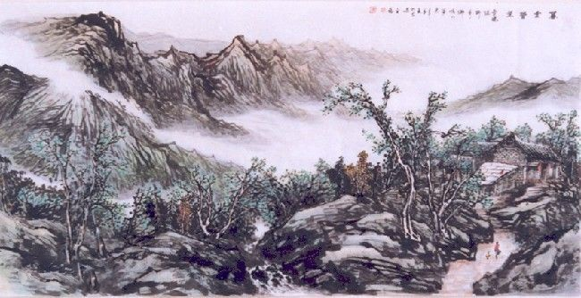
文章解析
1.题目中的“望”统领了哪几句诗？
这几句诗写景的角度是如何变换的？
诗的前四句都统在“望”字中。诗人俯仰瞻视，视线由近而远，又由远而近，视野从山河到城，
再由满城到
花鸟。

Slide 12
2.首联写出了什么内容？在全诗中有何作用？
开篇即写春望所见：国都沦陷，城池残破，虽然山河依旧，可是乱草遍地，林木苍苍。句句景语皆情语。昔日繁华的长安，竟被毁到残破不堪的地步，实在令作者痛彻心扉。首联在内容上交代了写作背景，为下文抒情做了铺垫。

Slide 13
3.赏析名句“感时花溅泪，恨别鸟惊心。”
这两句移情于物，因感时伤怀，思家之苦，即便是站在花前，也无心观赏，反而对花溅泪；即使听到悦耳的鸟鸣，也无意倾听，反而会因鸟鸣而惊心。这就是“以乐衬哀”的反衬手法。这联通过景物描写，借景生情，移情于物。表现了诗人忧伤国事，思念家人的深沉感情。

Slide 14
4.赏析尾联运用了什么描写手法？有什么好处？
这两句写出了诗人心底的哀愁。运用了细节描写。“白发”为愁所致，“搔”为想要解愁的动作，“更短”可见愁的程度。这样，在国破家亡，离乱伤痛之外，又叹息衰老，则更增一层悲哀。诗人以生活的一个细节—因焦虑而频频搔首，刻画了一个典型的忧国思家者的形象，表现了诗人复杂的内心世界。

Slide 15
5.如何理解《春望》一诗中诗人的形象？
读了全诗，我们仿佛看到：诗人站在残破的长安城中，目睹春华，耳闻鸟啼，感伤国事，思念妻儿，潸然泪下。他希望战乱早日平息，他盼望得到妻儿的消息。他抓了抓那因忧伤而日渐稀少的白发，发现少得都有些插不住簪子了。一位思家恋国、忧国忧民的诗人形象跃然纸上。

Slide 16
课文总结
通过描写安史之乱中长安的荒凉景象，抒发了作者触景伤怀、忧国思家的感情。表现出诗人热爱国家、眷恋家人的美好情操。

Slide 17
板书设计
国都破——草木深（见）
花溅泪——鸟惊心（感）
触景生情
春 望
忧国思家
烽火连——家书少（盼）
白发稀——不胜簪（思）
感时思乡

Slide 18
谢谢观看！

